Slide 1
Смерчи
Выполнили студенты учебной группы ИСПк 204-52-00 Кривошеин Д.В и Зырянов К.С

Slide 2
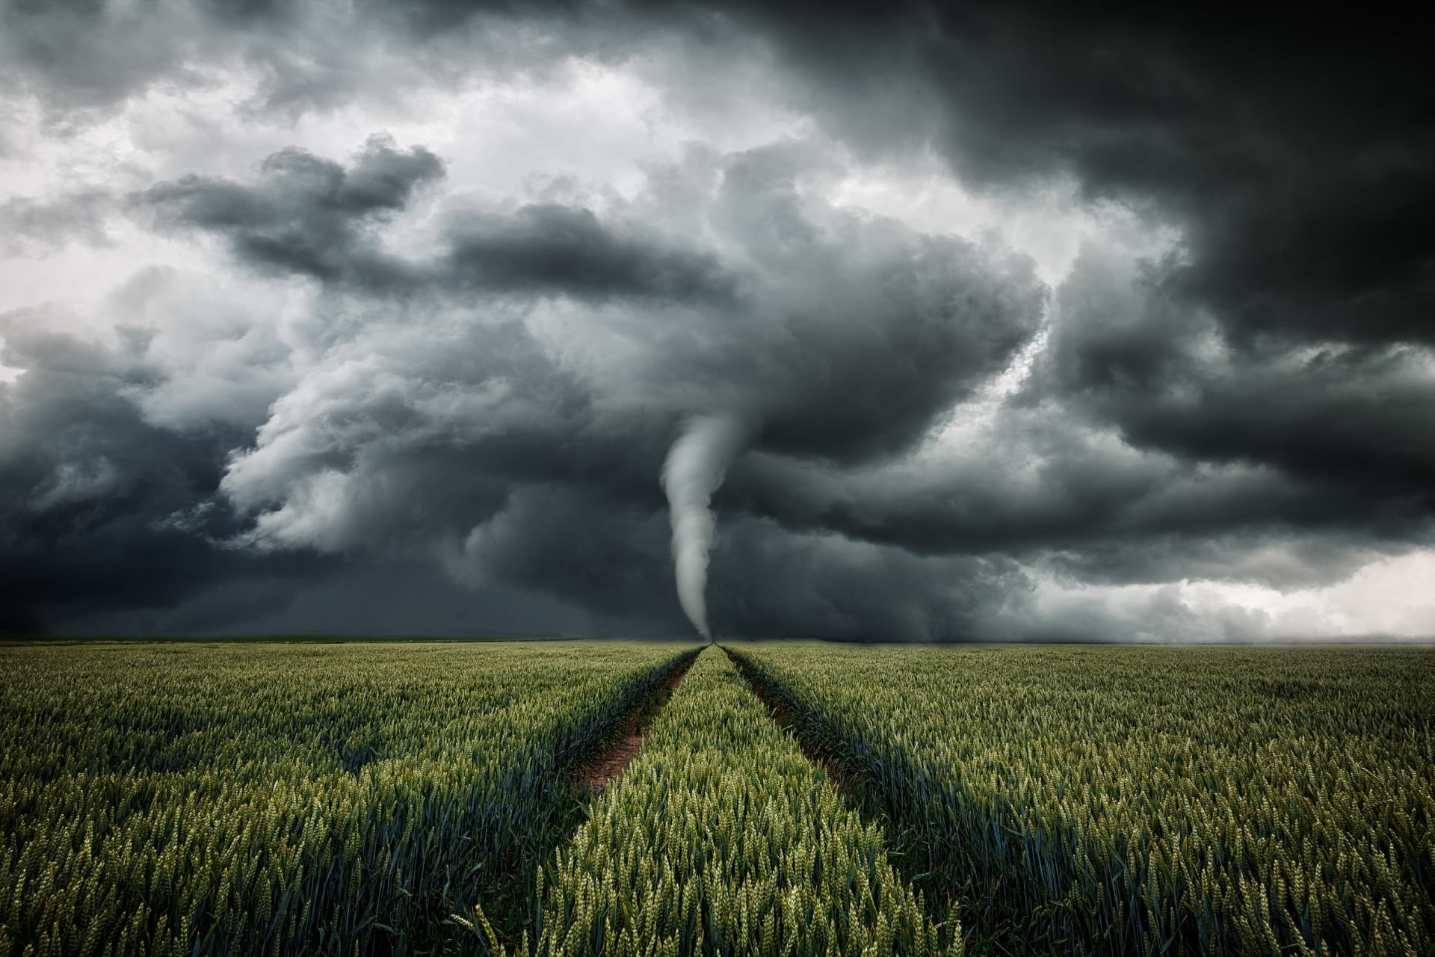
Определение
Смерч (или торна́до от исп. tornar «вертеть, крутить») — атмосферный вихрь, возникающий в грозовом облаке и распространяющийся вниз, часто до самой поверхности земли, в виде облачного рукава или хобота диаметром в десятки и сотни метров. Развитие смерча из облака отличает его от некоторых внешне подобных и также различных по природе явлений, например смерче-вихрей и пыльных (песчаных) вихрей. Обычно поперечный диаметр воронки смерча в нижнем сечении составляет 300—400 м, хотя, если смерч касается поверхности воды, эта величина может составлять всего 20—30 м, а при прохождении воронки над сушей может достигать 1,5—3 км.

Slide 3
По внешнему виду и способу образования смерчи бывают
Бичеподобные
Это наиболее распространённый тип смерчей. Воронка выглядит гладкой, тонкой, может быть весьма извилистой. Длина воронки значительно превосходит её радиус. Бичеподобную форму, как правило, имеют опускающиеся на воду и слабые смерчи, но бывают и исключения.
Расплывчатые
Выглядят как лохматые, вращающиеся, достигающие земли облака. Иногда диаметр такого смерча даже превосходит его высоту. Все воронки большого диаметра (более 500 метров) являются расплывчатыми. Обычно это очень мощные вихри, часто составные. Могут наносить огромный ущерб ввиду больших размеров и очень высокой скорости ветра.
Составные
Могут состоять из двух и более отдельных вихрей вокруг главного центрального смерча. Подобные торнадо могут быть практически любой мощности, однако чаще всего это очень мощные смерчи. Они наносят значительный ущерб на обширных территориях. Чаще формируются на воде. Эти воронки немного связаны друг с другом, но бывают и исключения

Slide 4
Огненные
Это обычные смерчи, порождаемые облаком, образованным в результате сильного пожара или извержения вулкана. Именно такие смерчи впервые были искусственно созданы человеком (опыты Дж. Дессена в Сахаре, которые продолжались в 1960—1962 гг.). «Впитывают» в себя языки пламени, которые вытягиваются к материнскому облаку, образуя огненный смерч. Может разносить пожар на десятки километров. Бывают бичеподобными. Не могут быть расплывчатыми (огонь не находится под давлением, как у бичеподобных смерчей).
Водяные
Это смерчи, которые образовались над поверхностью океанов, морей, в редком случае озёр. Они «впитывают» в себя волны и воду, образовывая, в некоторых случаях, водовороты, которые вытягиваются к материнскому облаку, образуя водный смерч. Бывают бичеподобными. Также как и огненные, не могут быть расплывчатыми (вода не находится под давлением, как у бичеподобных смерчей). Если смерч мезоциклонный, то он может выйти на сушу и нанести существенный ущерб.
Немезоциклонные
Смерчи, не имеющие связи с мезоциклоном и суперячейковыми грозами, из-за чего на Допплеровских радарах их трудно опознать. Формируются в кучево-дождевых облаках, встречаются довольно редко. Мощность этих смерчей обычно не превышает F0-F2 по шкале Фудзиты. Всегда имеют бичеподобный вид и не могут существовать длительное время.
Облако-воронка
Вращающаяся воронка из облака, состоящая из сконденсированных капель воды, не достигающая земли. Если воронка касается земли, то это считается смерчем.

